Slide 1
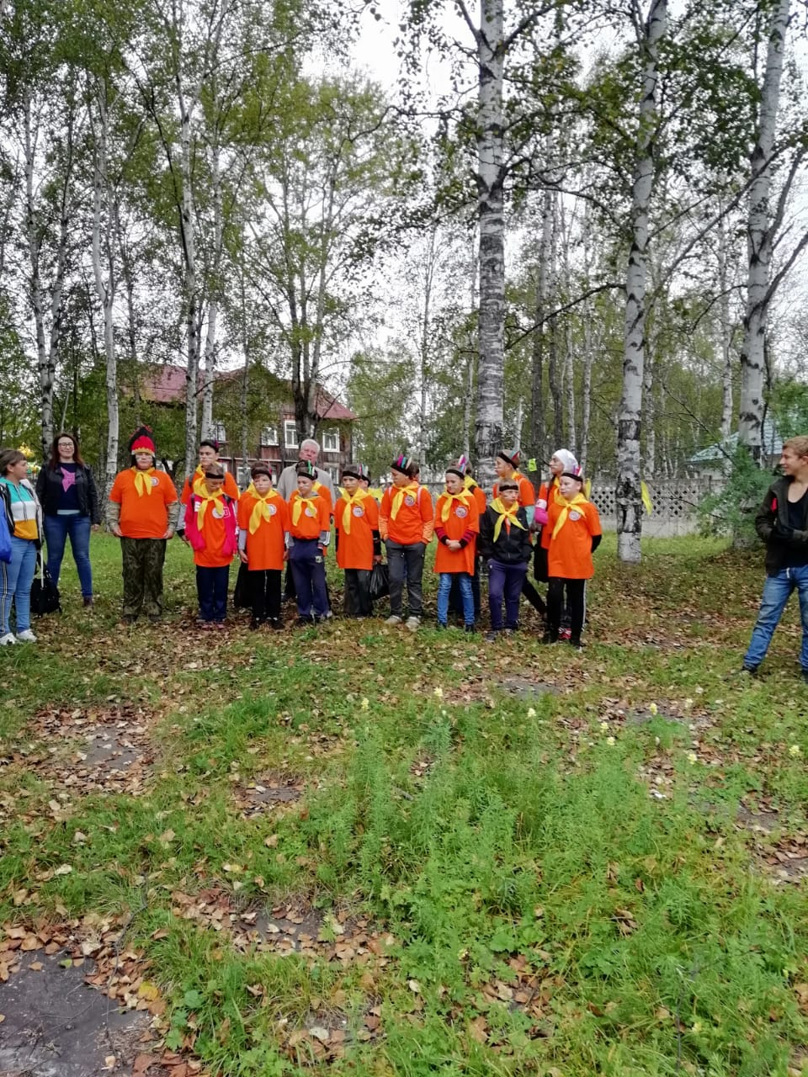
Муниципальное бюджетное общеобразовательное учреждение «Средняя школа № 15»
Практика проведения школьного туристского слёта
Разработала:
Бабицкая Светлана Владимировна
2019 г

Slide 2
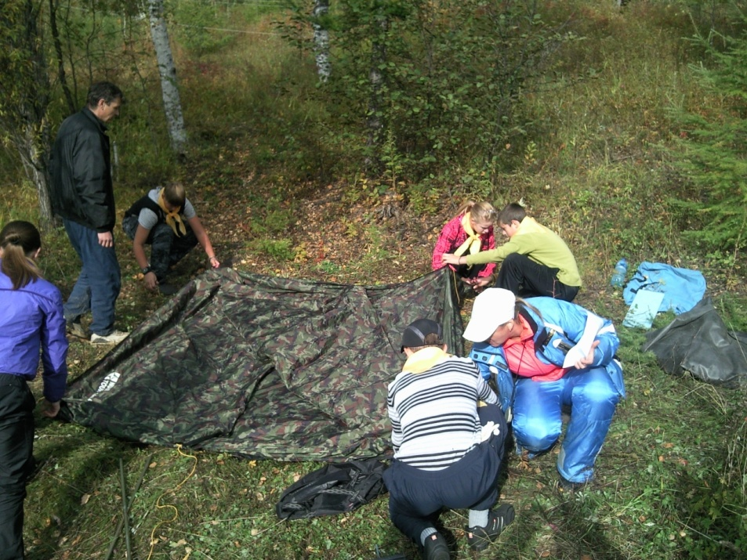
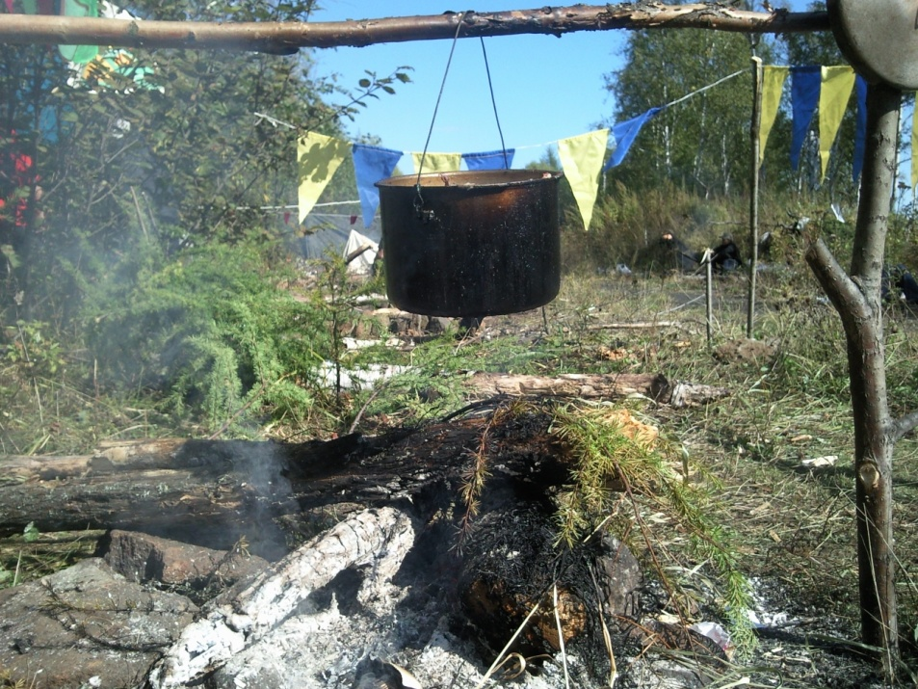
ЦЕЛЬ:
популяризация туризма как средства оздоровления и обеспечение досуга учащихся и молодежи, развития массового спортивного туризма

Slide 3
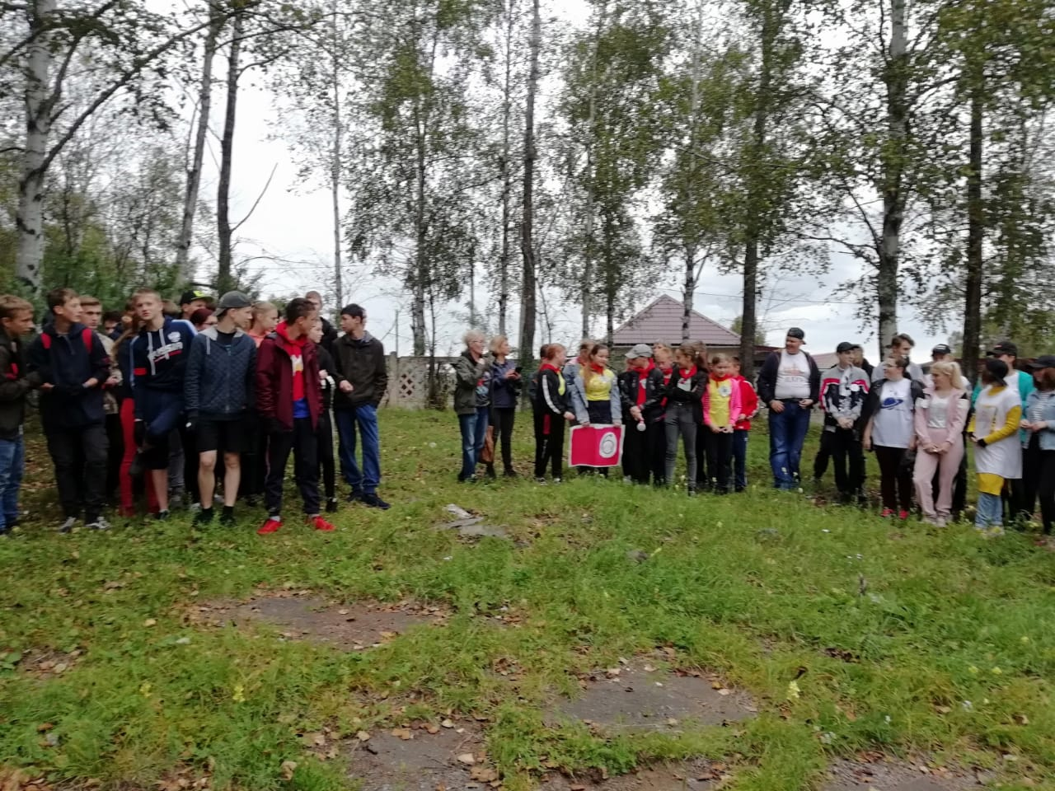
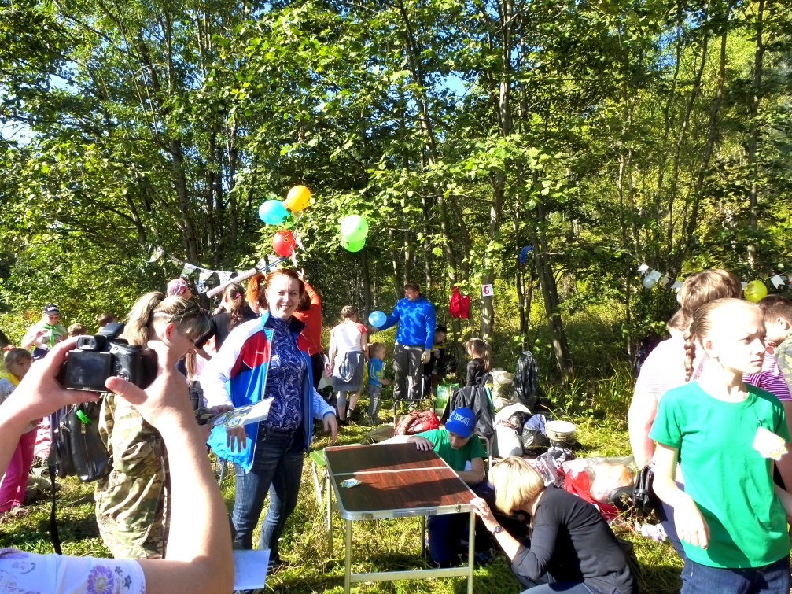
ЗАДАЧИ:
Пропагандировать туризм и краеведение среди учащихся, прививать практические туристские навыки.
Укреплять здоровье, развивать физические возможности обучающихся.
Выявлять лучшие классы, по овладению туристской техникой.
Расширять кругозор, углублять знания основ личной безопасности.
Развитие настойчивости, личной инициативы и взаимной выручки силы воли и дисциплинированности;

Slide 4
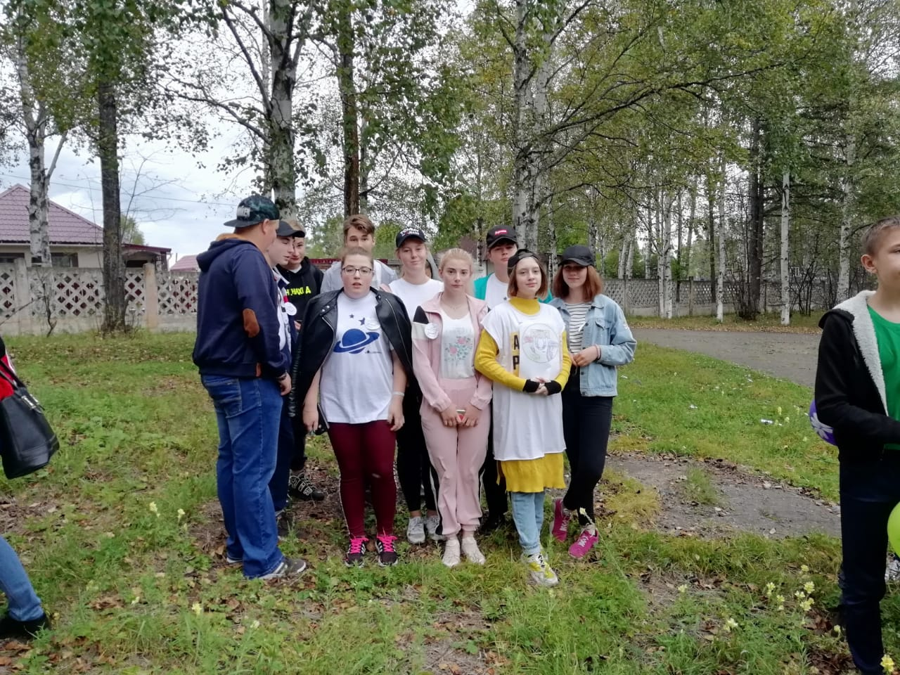
ЭТАПЫ ПОДГОТОВКИ И ПРОВЕДЕНИЯ ТУРИСТСКОГО СЛЕТА
1. Этап задумки, накопления идей, выдвижение цели и задач, доведение их до принятия каждым участником - взрослым и обучающимися. 2. Этап начальной организации (коллективное планирование). 3. Этап оповещения и доведения всех идей и содержания дела до сведения всех участников и гостей. 4. Этап распределения поручений по подготовке отдельных фрагментов дела (по группам, индивидуальные задания). 5. Проведение самого дела. 6. Этап подведения итогов.

Slide 5
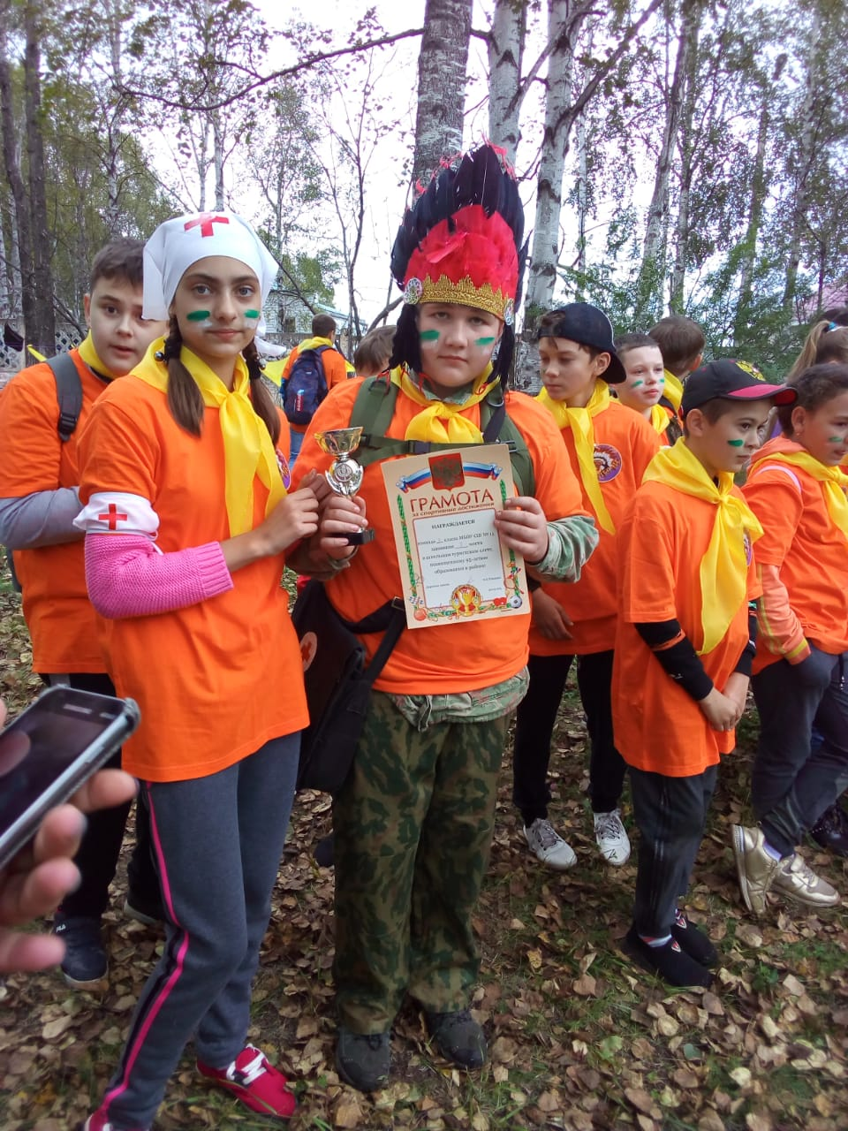
Школьный туристский слет
Данное мероприятие в школе является традиционным, проводится ежегодно в сентябре месяце.
Ответственные за мероприятие по традиции 11 класс.
В начале сентября месяца идет коллективная разработка хода проведения данного мероприятия, в результате которой рождаются новые планы и идеи.

Slide 6
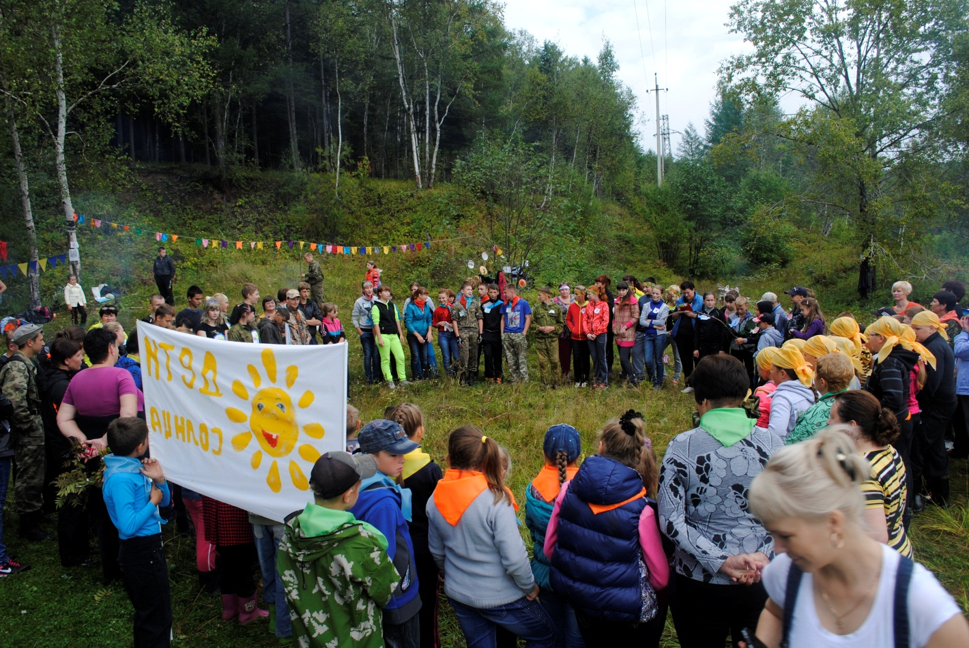
ХОД ПОДГОТОВКИ К МЕРОПРИЯТИЮ:
Предварительная работа (задание по классам)
разработка эмблемы, названия команды, девиз, отрядная песня и флаг;
разрабатываются вопросы к конкурсной программе по направлениям: краеведение, медицина, Обж, экология;
разрабатывается положение о конкурсе на лучшую отрядную газету.
2. Подготовка полосы препятствий на местности (учащиеся 11 класса и родители)
3. Предварительная установка готовности отрядов к проведению мероприятия: экзамен по технике безопасности, списки команд.
4. Объявление о проведении слета.

Slide 7
ПРОВЕДЕНИЕ МЕРОПРИЯТИЯ
4. Конкурсная программа (1-10 класс)
Приветствие
Первая медицинская помощь
Краеведение
Экология
Укладка рюкзака
Дартс
Вязание узлов
Топография
Разведение костра
Установка палатки
Приготовление блюд
Выпуск газеты
Конкурс биваков
Все конкурса:
Перетягивание каната между детьми и родителями
1.Театрализованное представление (отв. 11 класс)
2. Спортивное ориентирование 8-10 классы
3. Соревнования по туристской технике (2-10 классы)
подъем по склону
спуск по склону
переправа по бревну
маятник
Болото
Стенка
дартс
ОБЩЕЕ ПОДВЕДЕНИЕ ИТОГОВ: общее подведение итогов осуществляется комиссией в составе: учащиеся 11 класса. Победители награждаются по возрастным категориям 1-4 классы, 5-7 классы, 8-10 классы почетными грамотами и переходящими кубками слета.

Slide 8
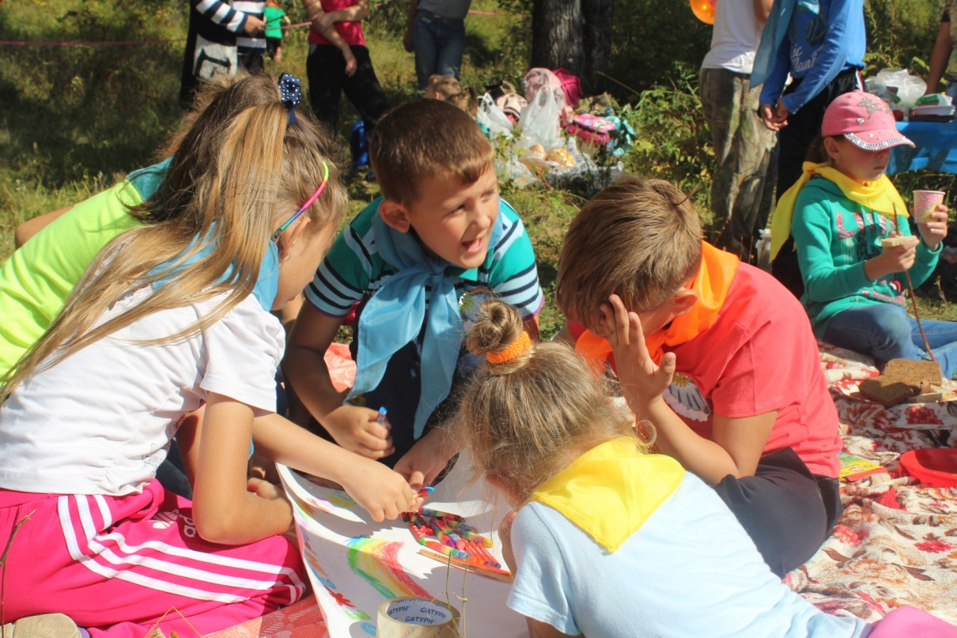
СОЦИАЛЬНЫЙ ОПЫТ САМОСТОЯТЕЛЬНОГО ДЕЙСТВИЯ
На этом мероприятие не закончилось, потому что в течении 3 дней отряды должны представить:
Фотоотчет (презентация, видеоролик или фотогазета);
Заметку в школьную газету о своих впечатлениях;
Сбор актива для подведения итогов общего школьного дела.

Slide 9
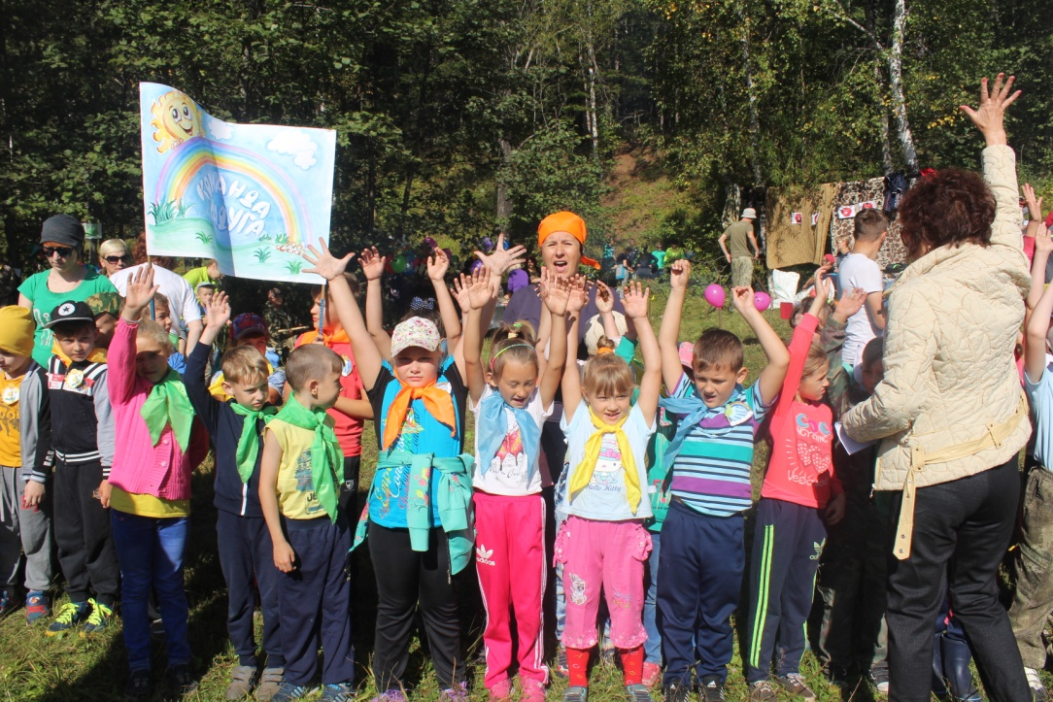
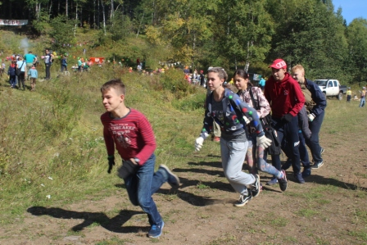
ВЫВОДЫ:
Отмечена высокая активность всех классных коллективов, родителей, педагогического коллектива в проведении данного мероприятия
Издается приказ об итогах проведения туристского слета.
Отмечено, что данное мероприятие отличается максимальной активностью его участников, их эмоциональной включенностью в него, имело значение для каждого члена большого коллектива. Данное мероприятие стало воспитательным событием в системе воспитательной работы школы.

Slide 10
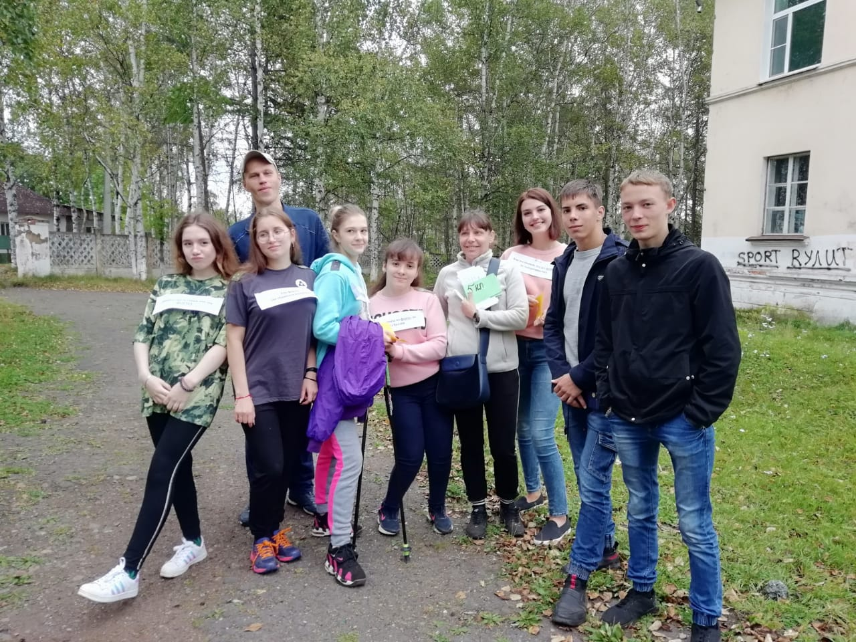
Приложение
Организаторы – 11 класс школьного 49 туристского слета 2019 года МБОУ СШ № 15 п. Майский Советско-Гаванского района

Slide 11
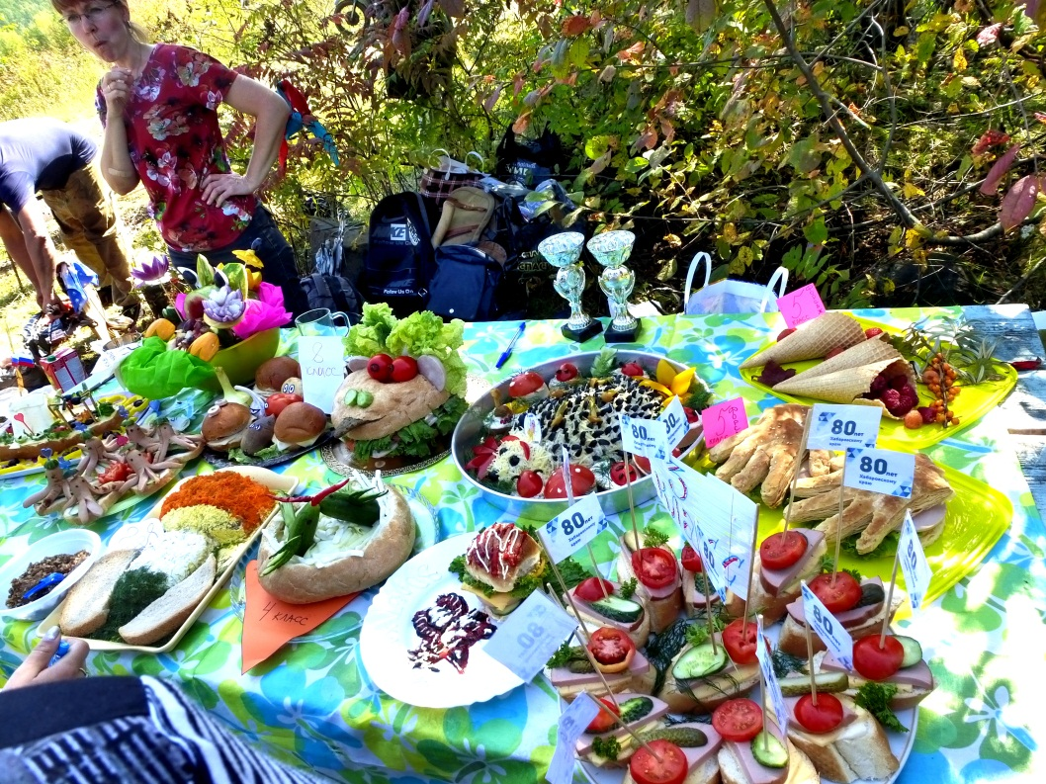
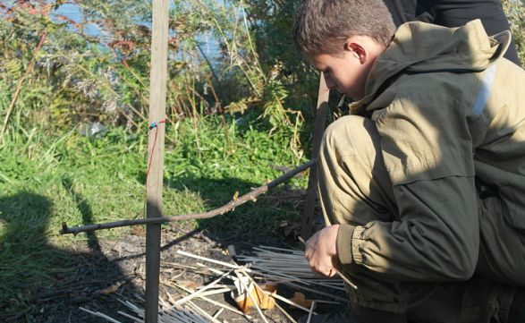
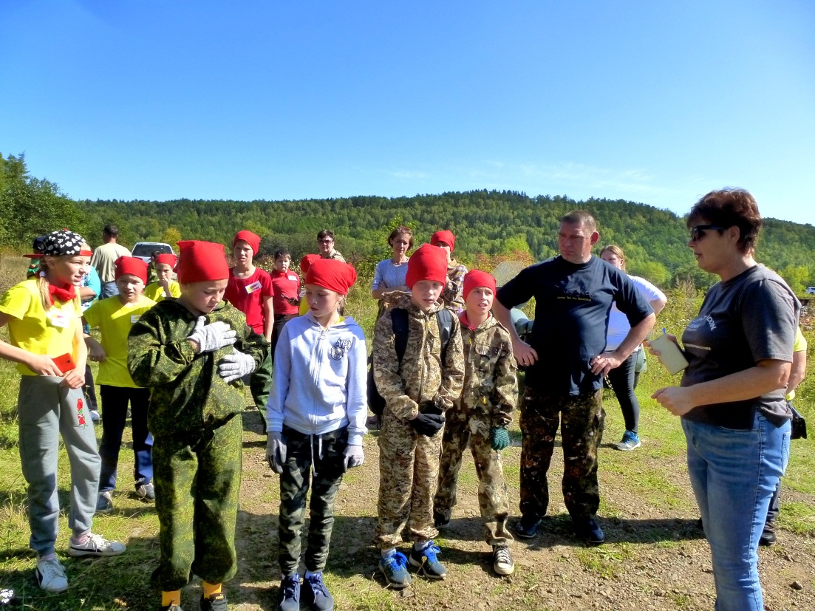
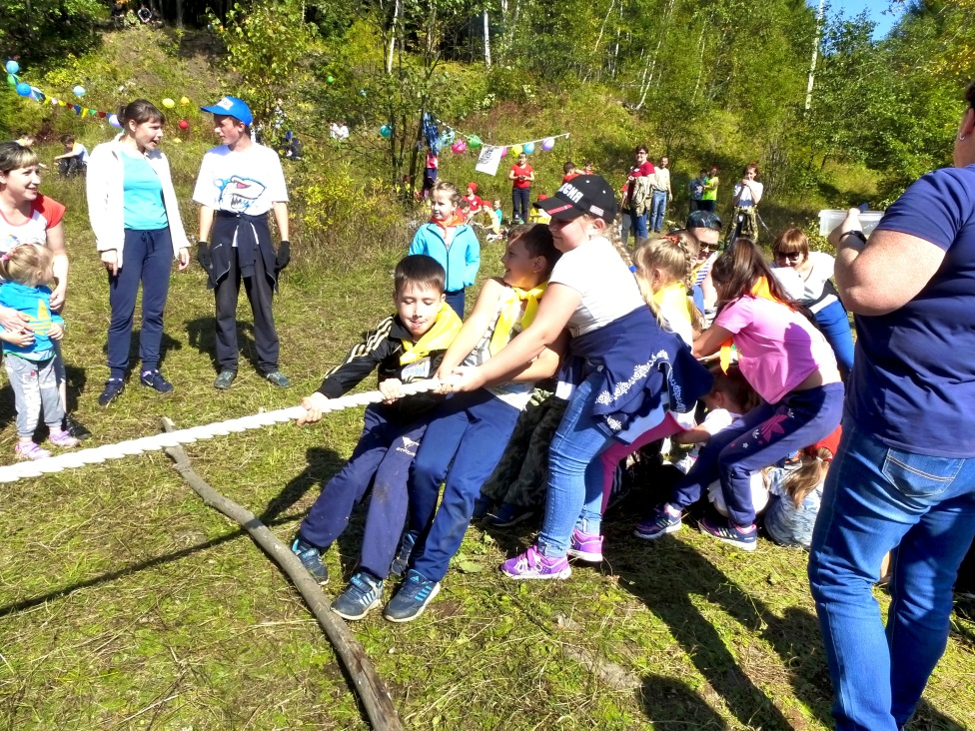

Slide 12
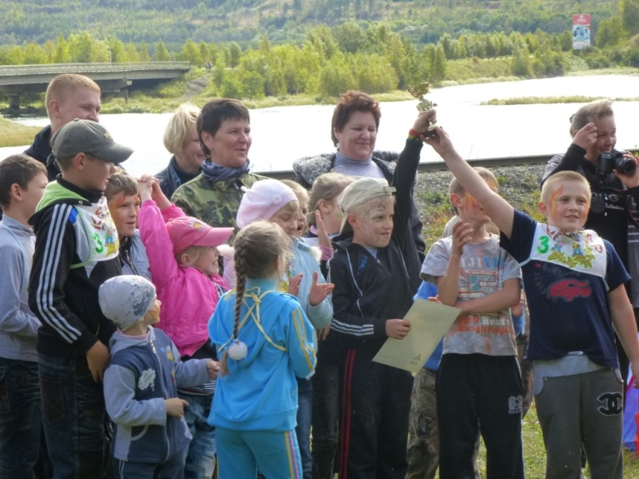
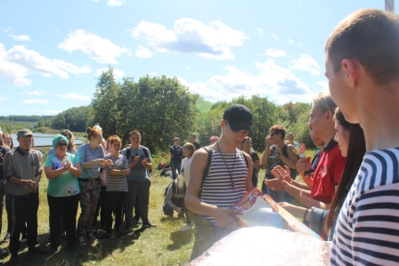
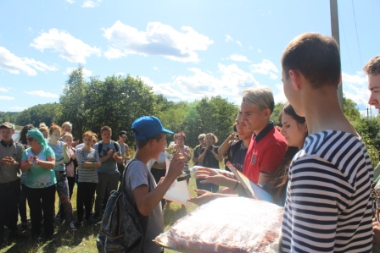
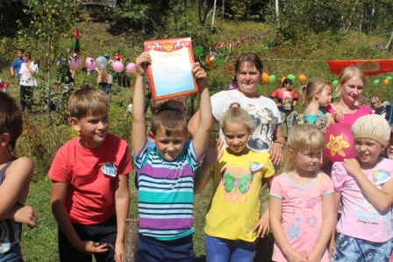
Подведение итогов игры

Slide 13
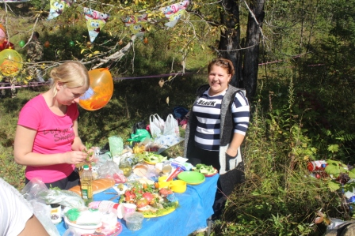
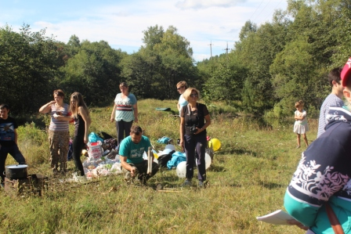
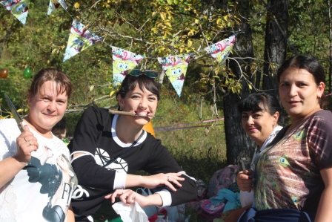
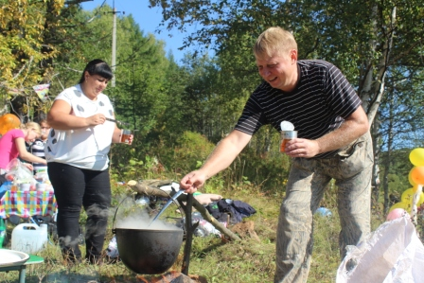
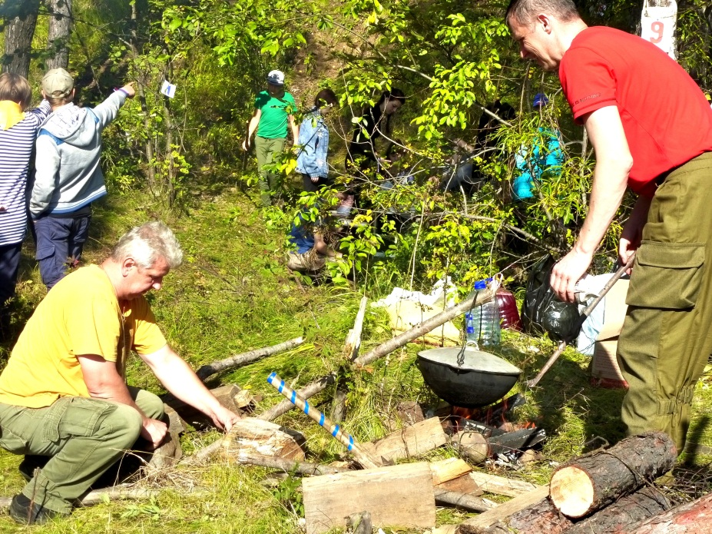
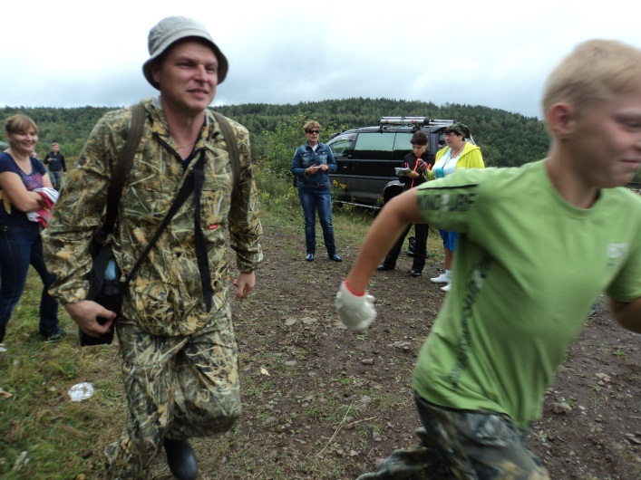
Наши помощники - родители

